Slide 1

우승민 조
아두이노를 이용한
스마트휴지통
조원 : 우승민, 이하은, 김서린, 허소윤

Slide 2
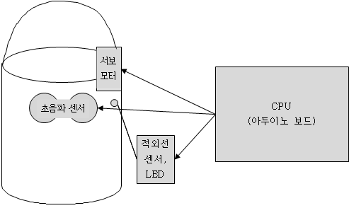
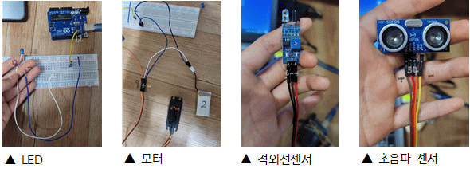
구상도 / 연결도
Page. 1

Slide 3
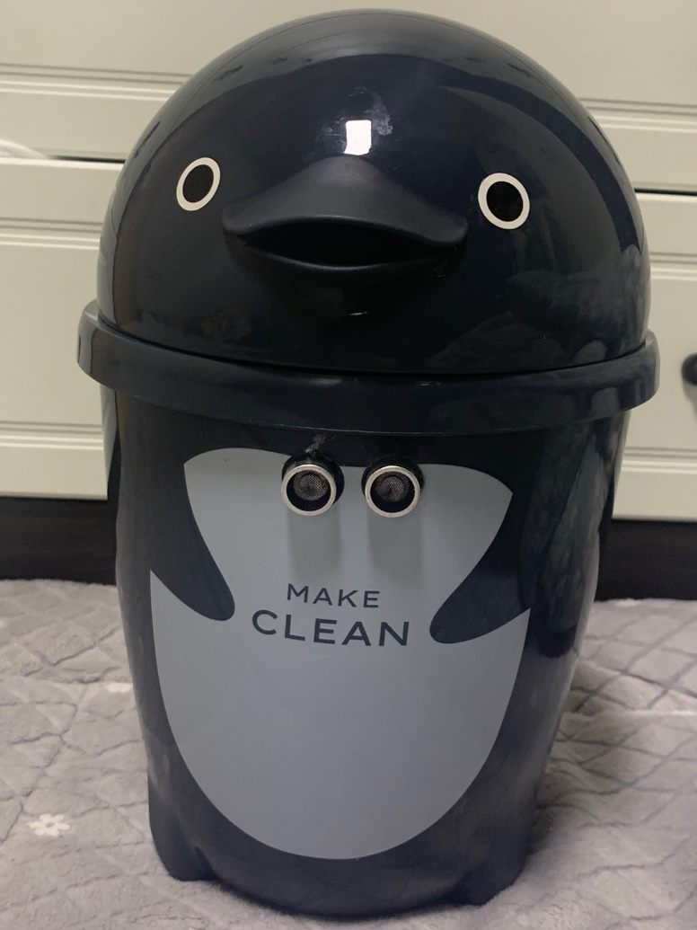
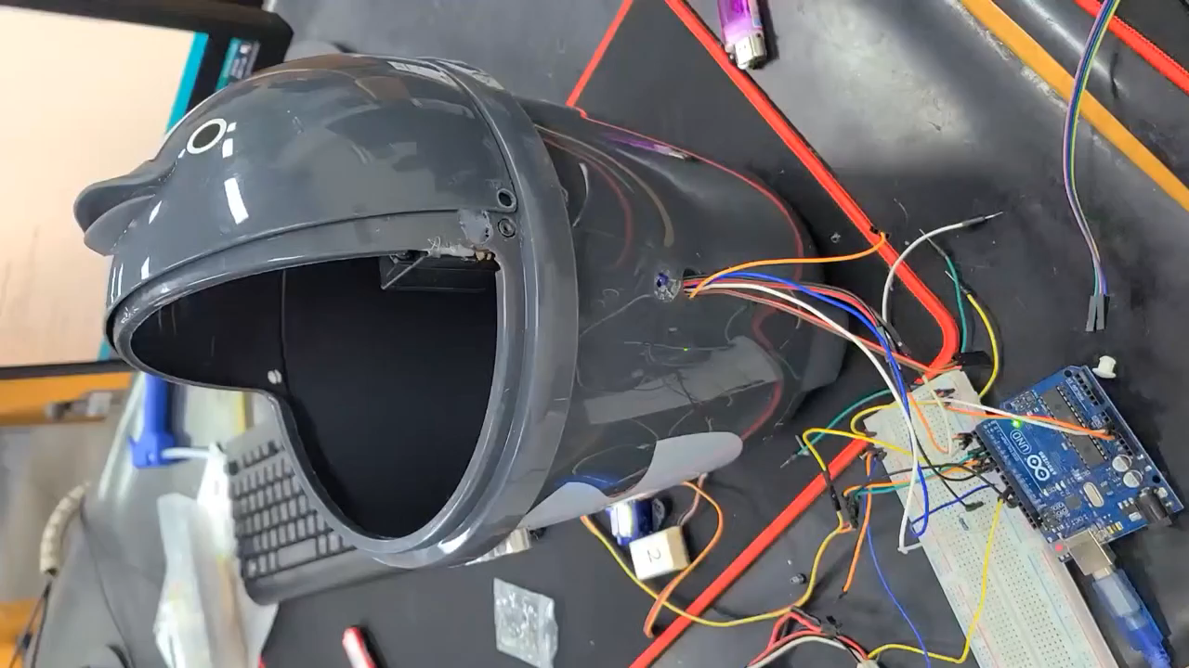
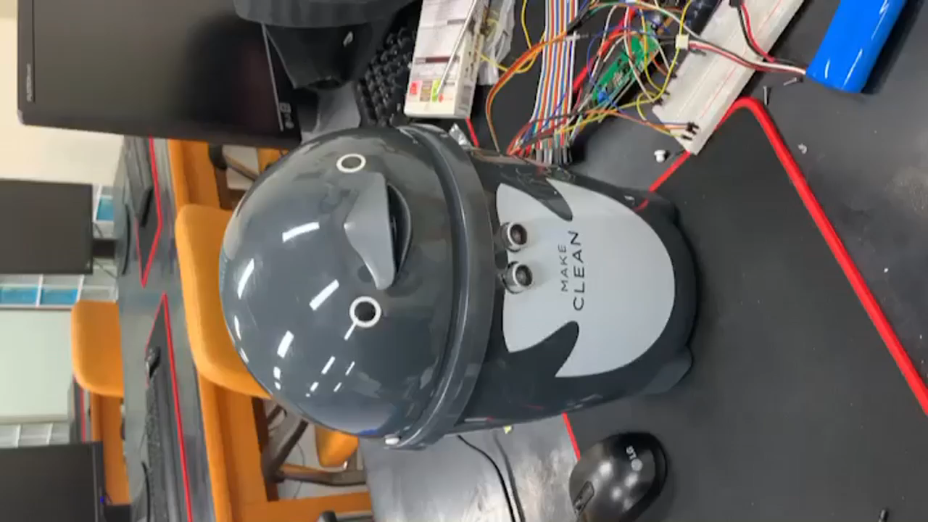
실행 영상
Page. 2
전면 사진
초음파 센서
적외선 센서

